Slide 1
Отечественная война 1812 года
глазами художников - баталистов
Штель Татьяна Николаевна учитель изобразительного искусства
МБОУ – СОШ № 1 г. Асино Томской области

Slide 2
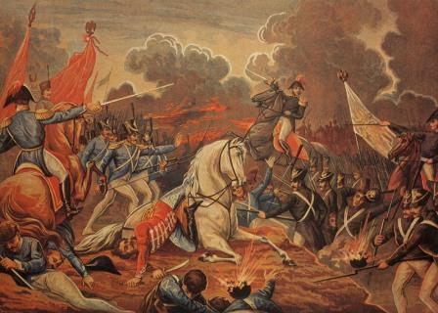
В. Васильева Эпизод Бородинского сражения
(хромолитография) конец XIX в.

Slide 3
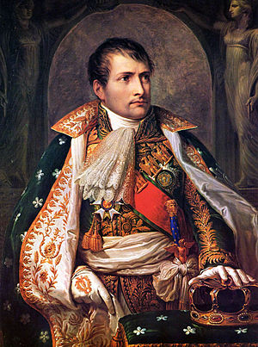
Антуан Жан Гро.
Наполеон на Аркольском мосту 17 ноября 1796 года.

Slide 4
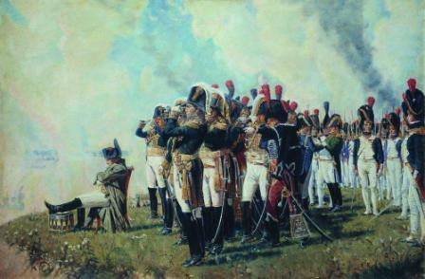
В.В. Верещагин
«Наполеон I Бонапарт на бородинских высотах»

Slide 5
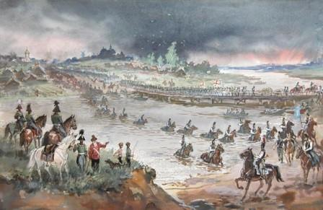
В.Г. Шевченко «И вот нашли большое поле...»
1970-е гг. Бумага, графитный карандаш, акварель.

Slide 6
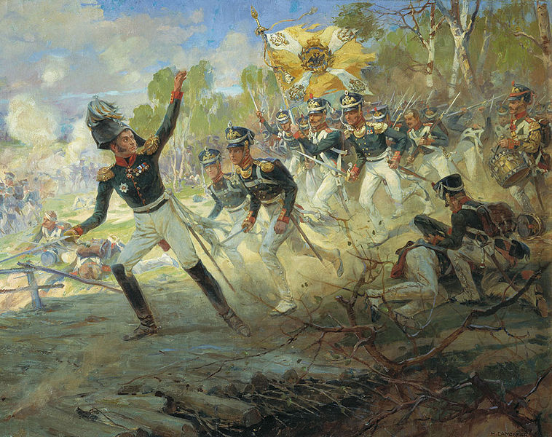
Н.С. Самокшин «Подвиг солдат Раевского полка под Салтановкой» 1912 г

Slide 7
Бата́льный жанр
(от фр. bataille — битва) — жанр изобразительного искусства, посвященный темам войны и военной жизни.

Slide 8
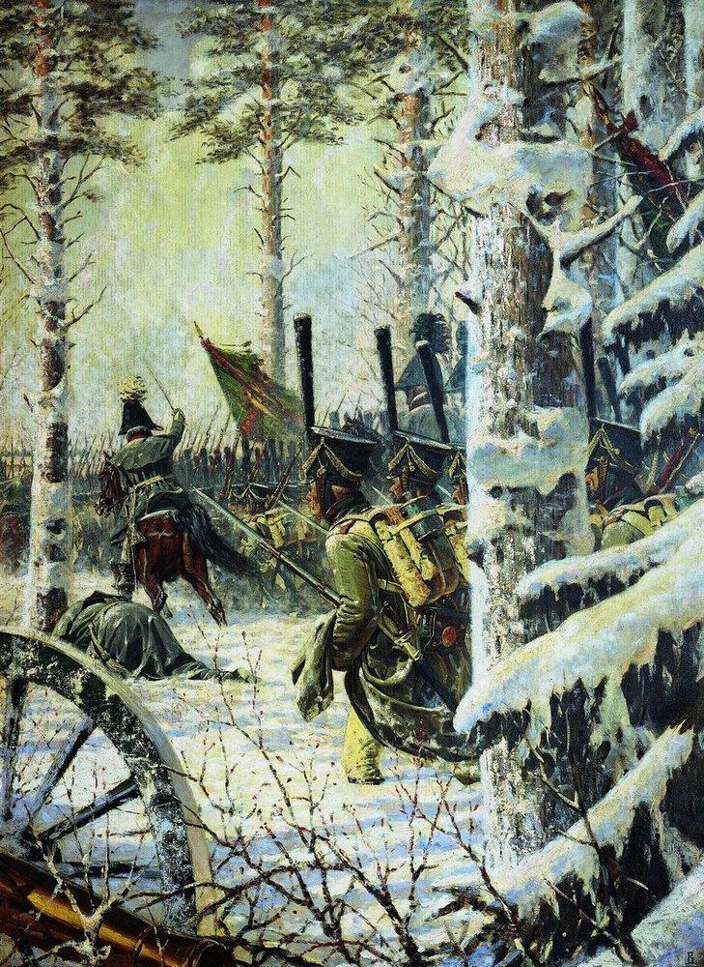
Василий Верещагин «В штыки! Ура! Ура! (Атака)» 1887-1895

Slide 9
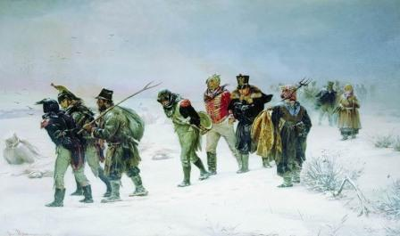
Илларион Прянишников. «Солдаты Наполеона в России в 1812 году»

Slide 10
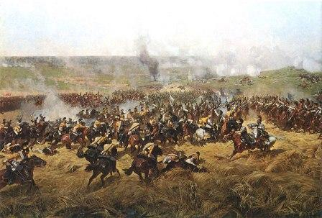
Ф.А. Рубо "Бородинская битва"

Slide 11
Интернет – ссылки:
В. Васильева Эпизод Бородинского сражения (хромолитография) конец XIX в. - http://www.museum.ru/museum/1812/Painting/Borodino/index.html
Портрет Наполеон а1 Бонапарт а - http://upload.wikimedia.org/wikipedia/commons/thumb/9/99/Andrea_Appiani_002.jpg/300px-Andrea_Appiani_002.jpg
В.В. Верещагин «Наполеон I на Бородинских высотах» - http://qhhq.ru/images/stories/poleznie/otechestvennaya.jpg
В.Г. Шевченко «И вот нашли большое поле...» - http://www.1812panorama.ru/img/borodino_04_01.jpg
В.Г. Шевченко «Забил снаряд я в пушку туго...» - http://s003.radikal.ru/i201/1009/ca/a5e0eb9dc27e.jpg
Н.С. Самокшин «Подвиг солдат Раевского полка под Салтановкой» - http://upload.wikimedia.org/wikipedia/commons/thumb/e/e3/Raevsky_saltanovka.jpg/758px-Raevsky_saltanovka.jpg
Василий Верещагин «В штыки! Ура! Ура! (Атака)» - http://veresh.ru/napoleon/1.php
Иллариона Прянишникова. Солдаты Наполеона в России в 1812 году. - http://img-fotki.yandex.ru/get/4414/58476852.c2/0_63660_9cb19a0_XL
Ф.А. Рубо "Бородинская битва» - http://radikal.ua/data/upload/49112/49112/75345ed3a2.jpg
Эпизод Бородинского сражени А.Ю.Аверьянов 1993 г. - http://img-fotki.yandex.ru/get/3708/pvs7124.5a/0_2e700_e8da1cad_orig
Некоторые слайды удалены из презентации ради крайнего сжатия

